Slide 1
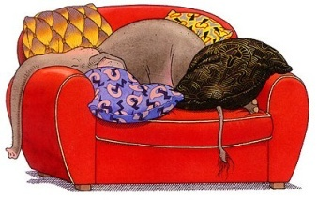
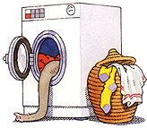
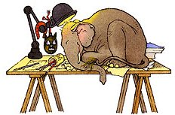
Rédaction: Mon chat le plus bête du monde
Mon chat dort sur le canapé.
Complète la phrase en ajoutant des détails.
1
Qui a-t-il sur le canapé?
De quelle couleur est le canapé?
2
Mon chat dort sur le canapé _______, ___________________.
Comme dans l’exemple, complète les phrases suivantes:
Mon chat dort dans la machine à laver ____________, _________
___________________ .
Mon chat dort sur le bureau ________________, ____________
________________________
2
1
1
La machine est-elle en marche?
Que trouve-t-on aussi dans la machine à laver?
2
1
2
1
Qu’y a-t-il au-dessus de sa tête?
Comment est le bureau?
2
2
1
http://caracol.eklablog.com/

